Slide 1
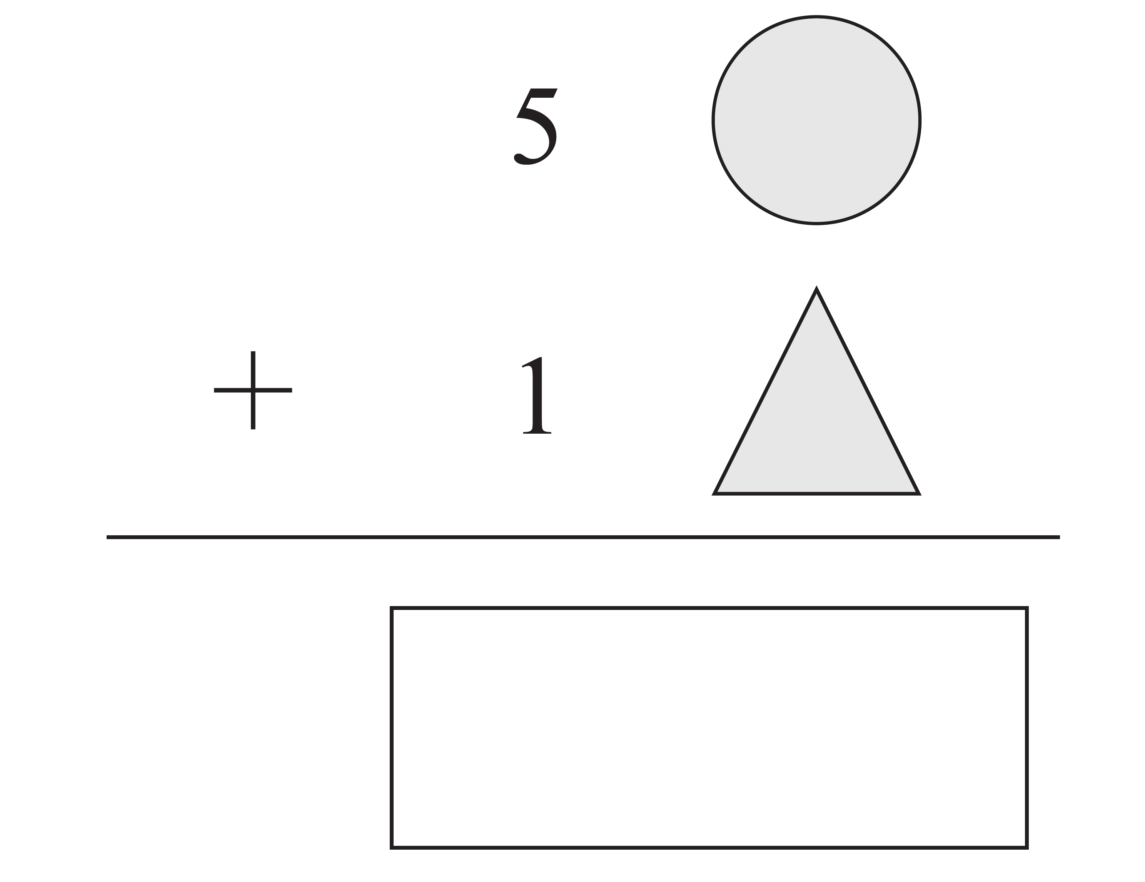
8.
如果 ＋ = 16，上面直式的計算結果
是多少？
答案 ：
5＋1＋1 = 7
＋ ＝ 16
1
7
6
76

Slide 2
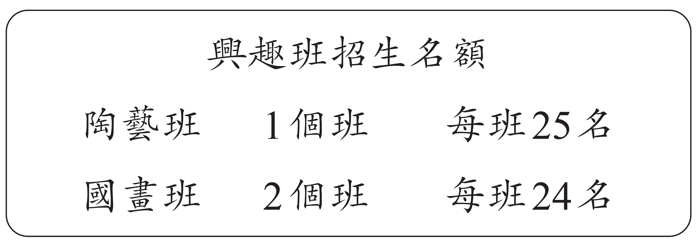
9.
(a) 國畫班共有 個名額。
(b) 已有11 人報讀陶藝班，陶藝班還有 個
名額。
48
國畫班共有名額：
24＋24 = 48(個)
14
陶藝班還有名額：
25－11
= 14 (個)

Slide 3
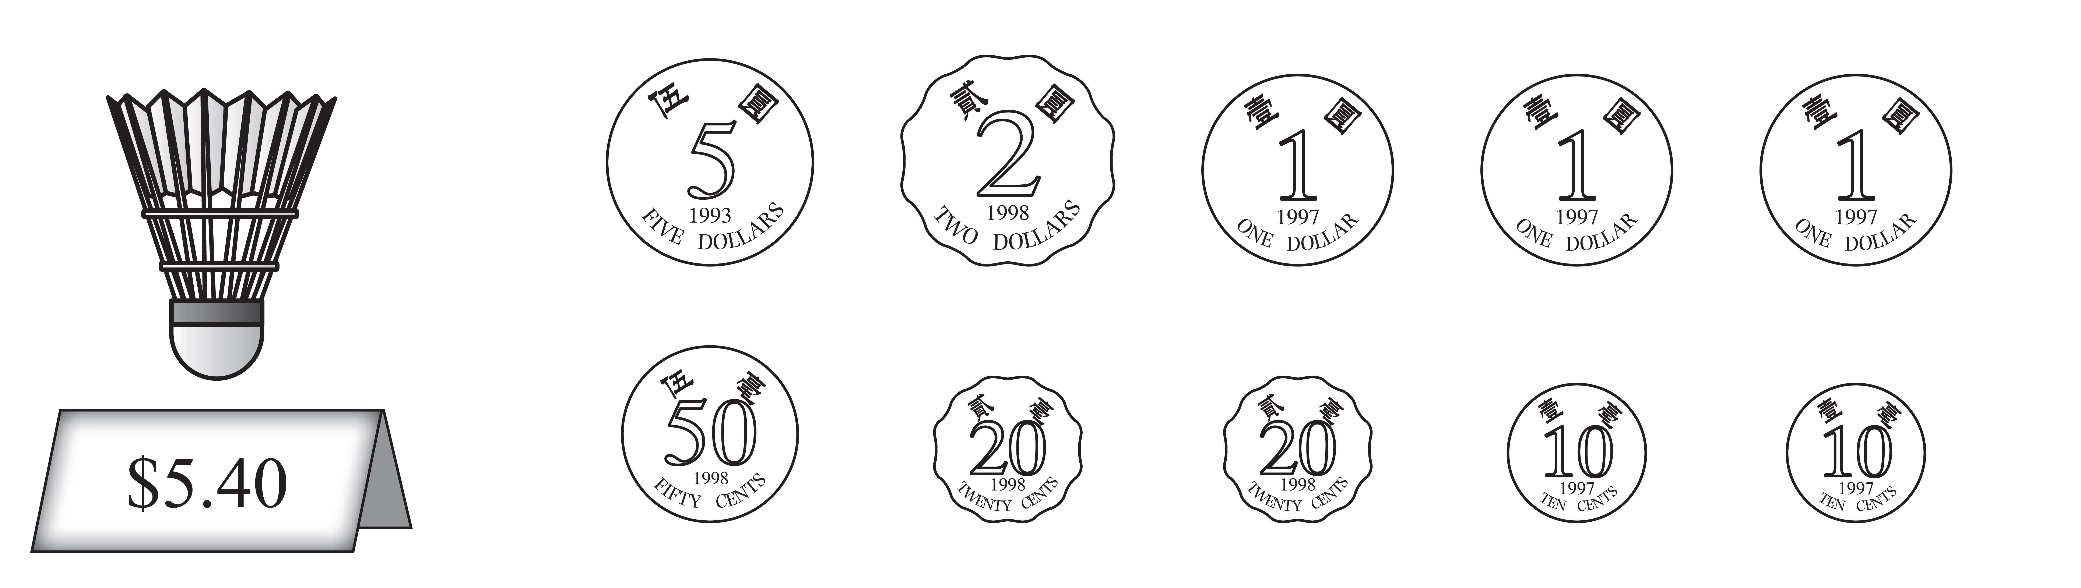



24. 圈出購買以下羽毛球須付的款項。(以最少數目的
硬幣付款)
5元
1個
5元4角
2個
4個
4角
3個

